Slide 1
第一章 运动的描述匀变速直线运动的研究
本章备考特供

Slide 2
名师坐堂·讲方法
解题方法系列讲座(一) 八法解决直线运动问题
在处理直线运动的某些问题时，如果用常规解法，解答繁琐且易出错，如果从另外的角度巧妙入手，反而能使问题的解答快速、简捷，下面便介绍几种处理直线运动问题的方法和技巧．

Slide 3
一、假设法
假设法是一种科学的思维方法，这种方法的要领是以客观事实(如题设的物理现象及其变化)为基础，对物理条件、物理状态或物理过程等进行合理的假设，然后根据物理概念和规律进行分析、推理和计算，从而使问题迎刃而解．

Slide 4
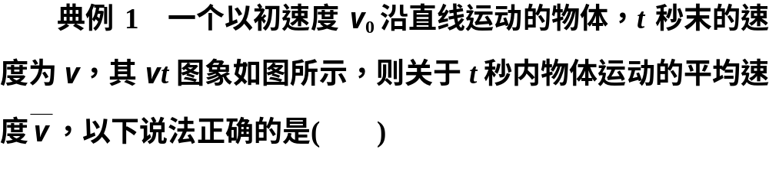
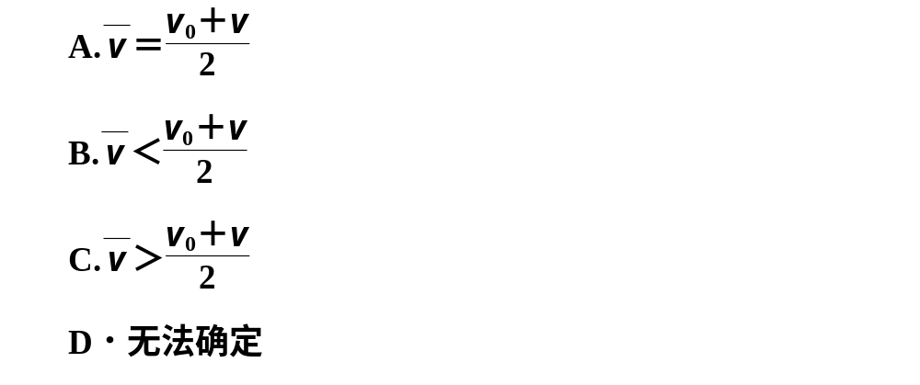
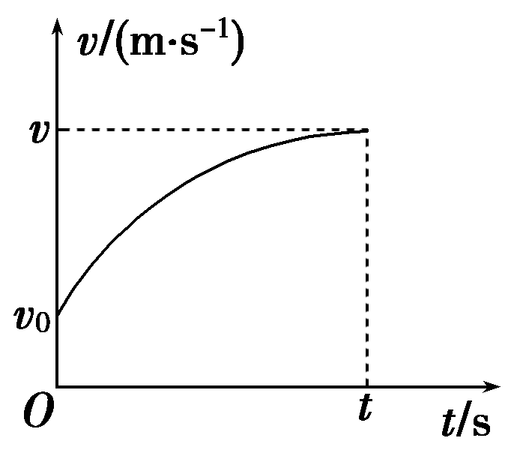

Slide 5
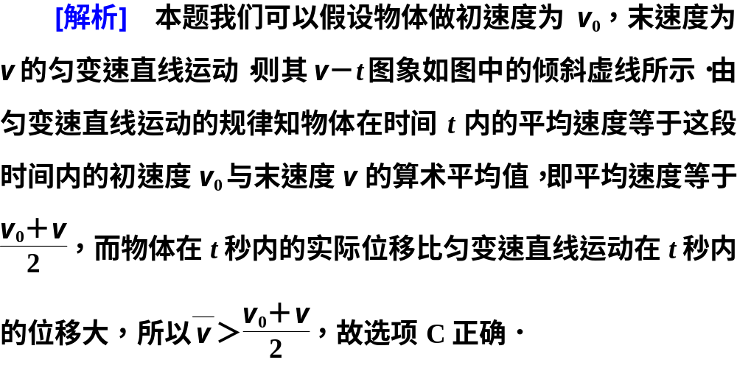
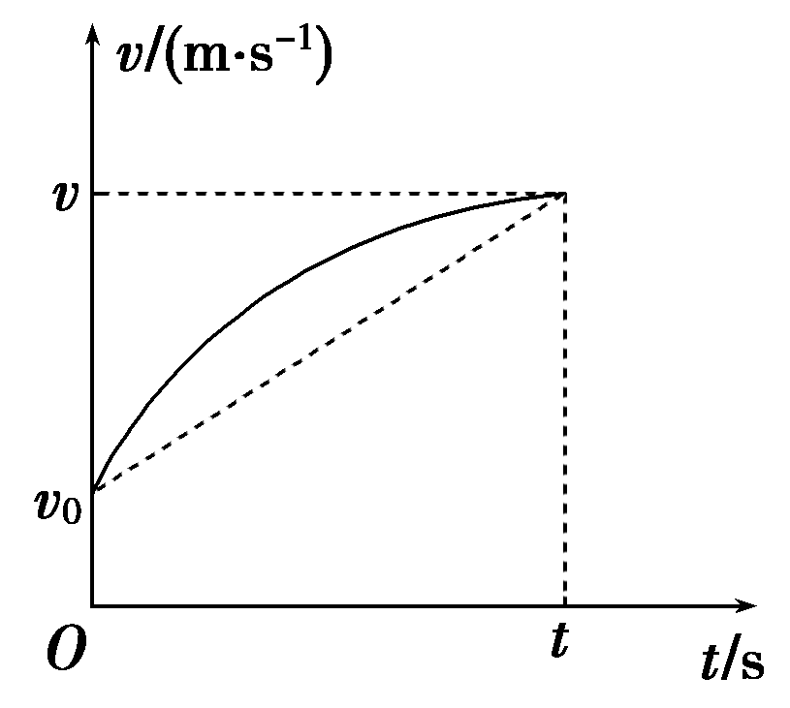

Slide 6
二、逐差法
在匀变速直线运动中，第M个T时间内的位移和第N个T时间内的位移之差x_{M}－x_{N}＝(M－N)aT².对纸带问题用此方法尤为快捷．

Slide 7
典例2 一个做匀加速直线运动的质点，在连续相等的两个时间间隔内，通过的位移分别为24 m和64 m，每一个时间间隔为4 s，求质点的初速度v₀和加速度a.

Slide 8
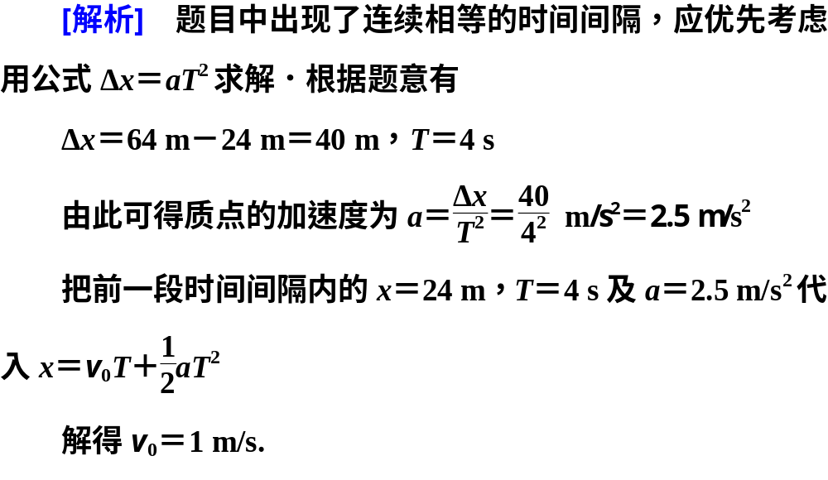

Slide 9
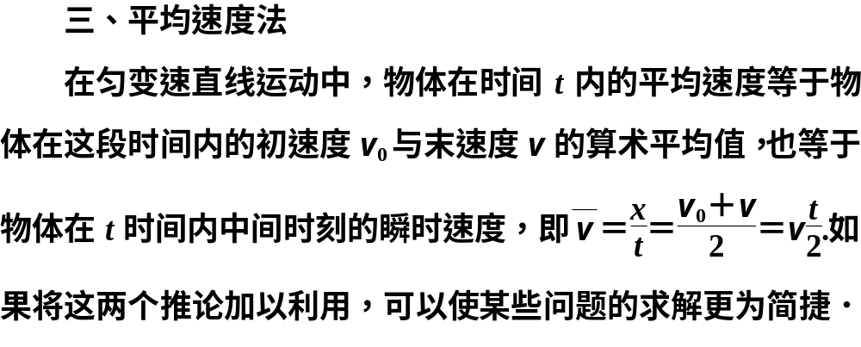

Slide 10
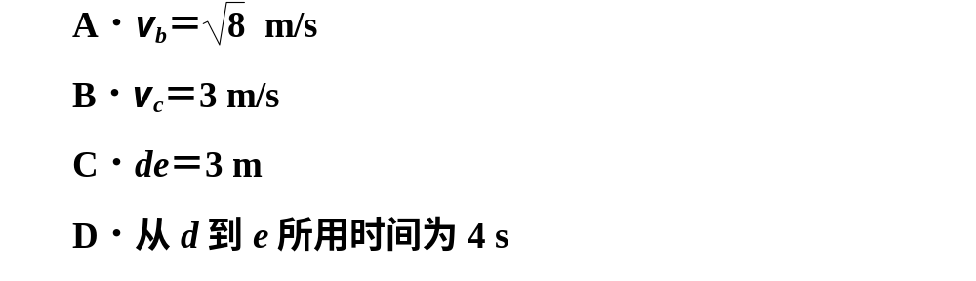
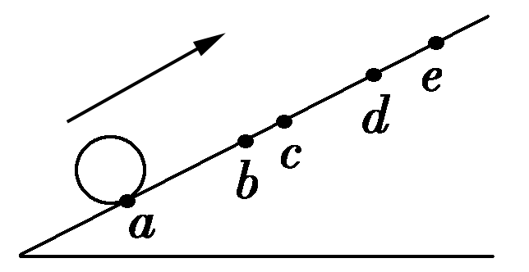
典例3 如图所示，小球沿足够长的斜面向上做匀变速运动，依次经a、b、c、d到达最高点e.已知ab＝bd＝6 m，bc＝1 m，小球从a到c和从c到d所用的时间都是2 s，设小球经b、c时的速度分别为v_{b}、v_{c}，则( )

Slide 11
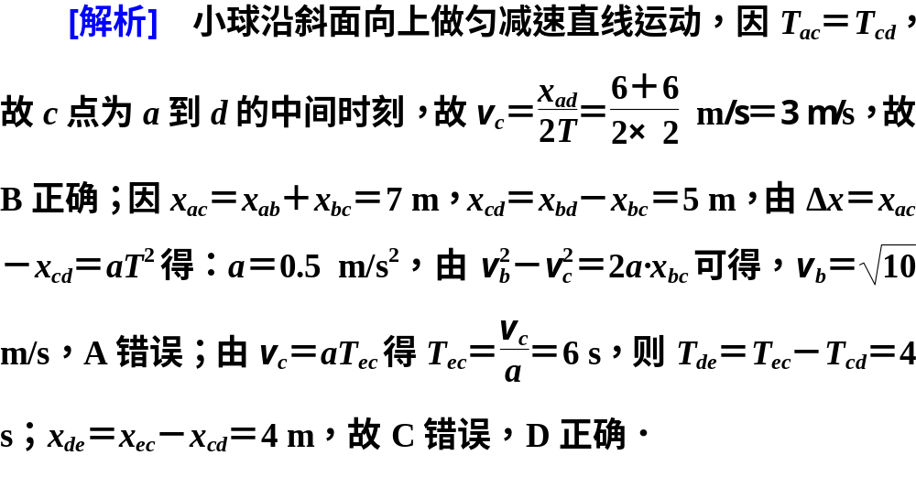

Slide 12
四、相对运动法
以系统中的一个物体为参考系研究另一个物体运动情况的方法．
典例4 物体A、B从同一地点，同时沿同一方向运动，A以10 m/s的速度做匀速直线运动，B以2 m/s²的加速度从静止开始做匀加速直线运动，求A、B相遇前两物体间的最大距离．

Slide 13
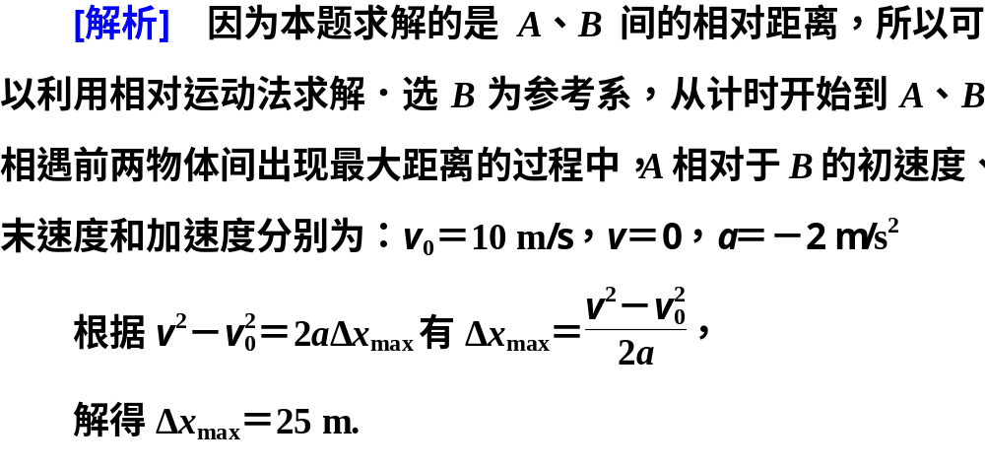

Slide 14
五、比例法
对于初速度为零的匀加速直线运动需要牢记几个推论，这几个推论都是比例关系，在处理初速度为零的匀加速直线运动时，首先考虑用比例关系求解，可以省去很多繁琐的推导或运算，简化运算．注意，这几个推论也适应于与刹车类似的减速到零的匀减速直线运动．

Slide 15
典例5 一列火车由静止开始做匀加速直线运动，一个人站在第1节车厢前端旁的站台前观察，第1节车厢通过他历时2 s，全部车厢通过他历时8 s，忽略车厢之间的距离，车厢长度相等，则第9节车厢通过他所用时间为________，这列火车共有________节车厢．

Slide 16
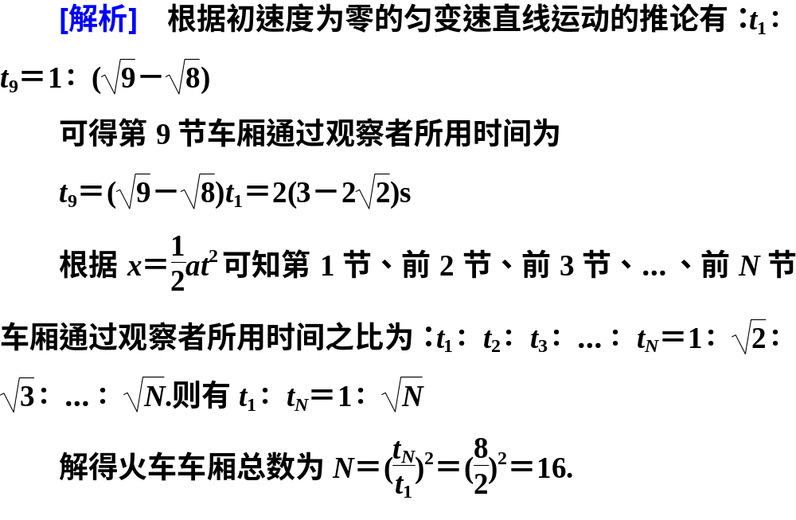

Slide 18
六、逆向思维法
逆向思维是解答物理问题的一种科学思维方法，对于某些问题，运用常规的思维方法会十分繁琐甚至解答不出，而采用逆向思维，即把运动过程的“末态”当成“初态”，反向研究问题，可使物理情景更简单，物理公式也得以简化，从而使问题易于解决，能收到事半功倍的效果．
解决末速度为零的匀减速直线运动问题，可采用该法，即把它看作是初速度为零的匀加速直线运动．这样，v₀＝0的匀加速直线运动的位移公式、速度公式、连续相等时间内的位移比公式、连续相等位移内的时间比公式，都可以用于解决此类问题了，而且是十分简捷的．

Slide 19
典例6 一物体以某一初速度在粗糙水平面上做匀减速直线运动，最后停下来，若此物体在最初5 s内和最后5 s内经过的路程之比为11∶5.则此物体一共运动了多长时间？
[解析] 若依据匀变速直线运动规律列式，将会出现总时间t比前后两个5 s的和10 s是大还是小的问题：若t>10 s，可将时间分为前5 s和后5 s与中间的时间t₂，经复杂运算得t₂＝－2 s，再得出t＝8 s的结论．若用逆向的初速度为零的匀加速直线运动处理，将会简便得多．

Slide 20
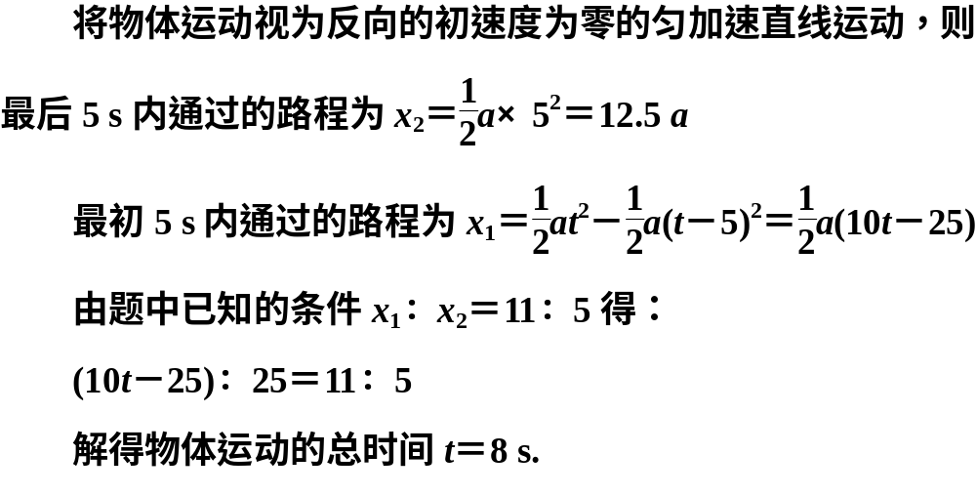

Slide 21
七、极值法
有些问题用一般的分析方法求解难度较大，甚至中学阶段暂时无法求出，我们可以把研究过程推向极端情况来加以分析，往往能很快得出结论．

Slide 22
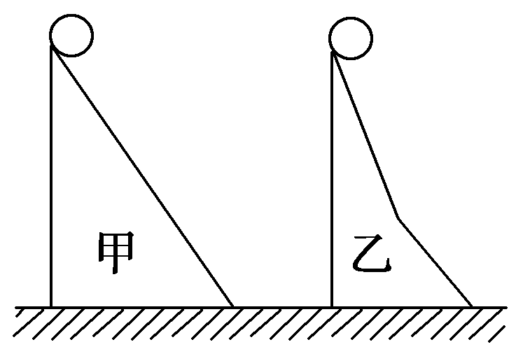
典例7 两个光滑斜面，高度和斜面的总长度都相等，如图所示，两个相同的小球，同时由两个斜面顶端由静止开始释放，不计拐角处能量损失，则两球谁先到达底端？

Slide 23
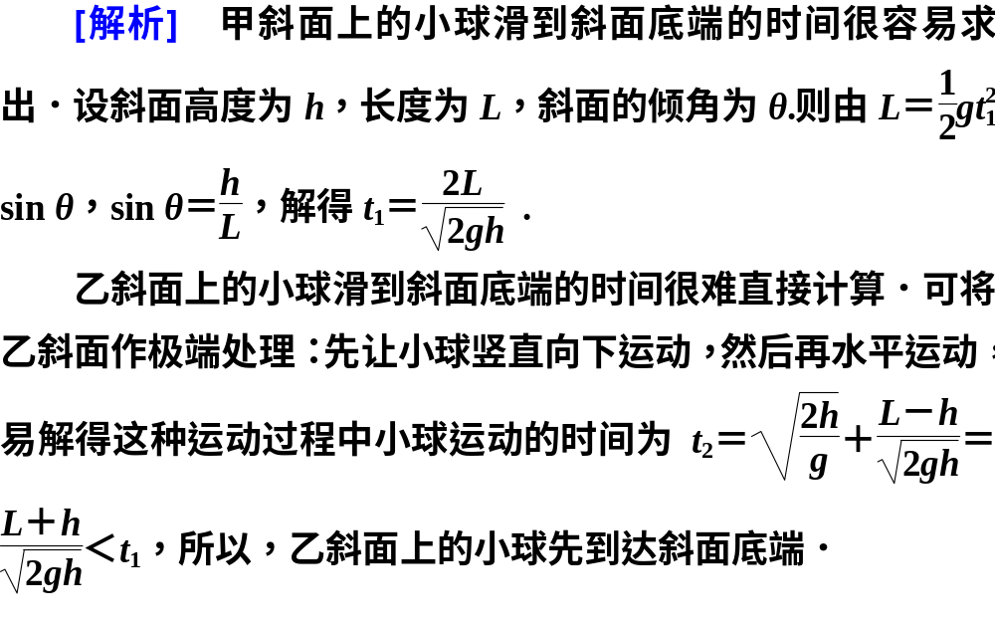
[答案] 乙斜面上的小球

Slide 24
八、图象法
图象法是物理研究中常用的一种重要方法，可直观地反映物理规律，分析物理问题，运动学中常用的图象为v－t图象．在理解图象物理意义的基础上，用图象法分析解决有关问题(如往返运动、定性分析等)会显示出独特的优越性，解题既直观又方便．需要注意的是在v－t图象中，图线和时间坐标轴围成的“面积”应该理解成物体在该段时间内发生的位移．

Slide 25
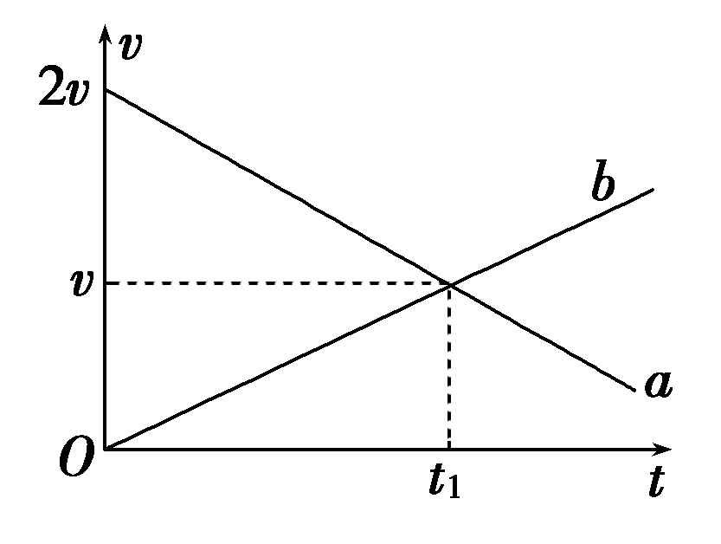
典例8 a、b两车在平直公路上沿同一方向行驶，两车运动的v－t图象如图所示，在t＝0时刻，b车在a车前方s₀处，在0～t₁时间内，a车的位移为s，则( )

Slide 26
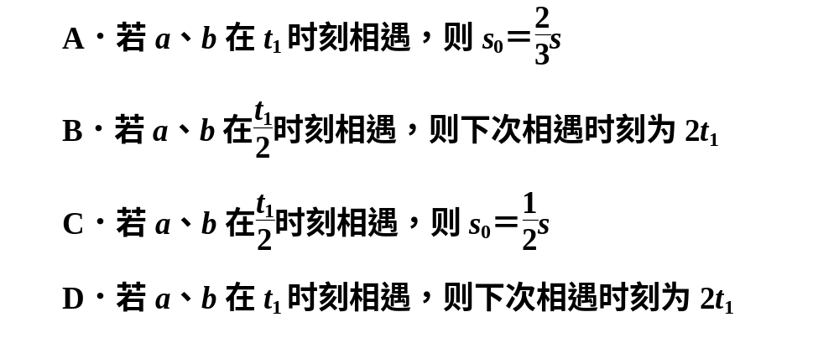

Slide 27
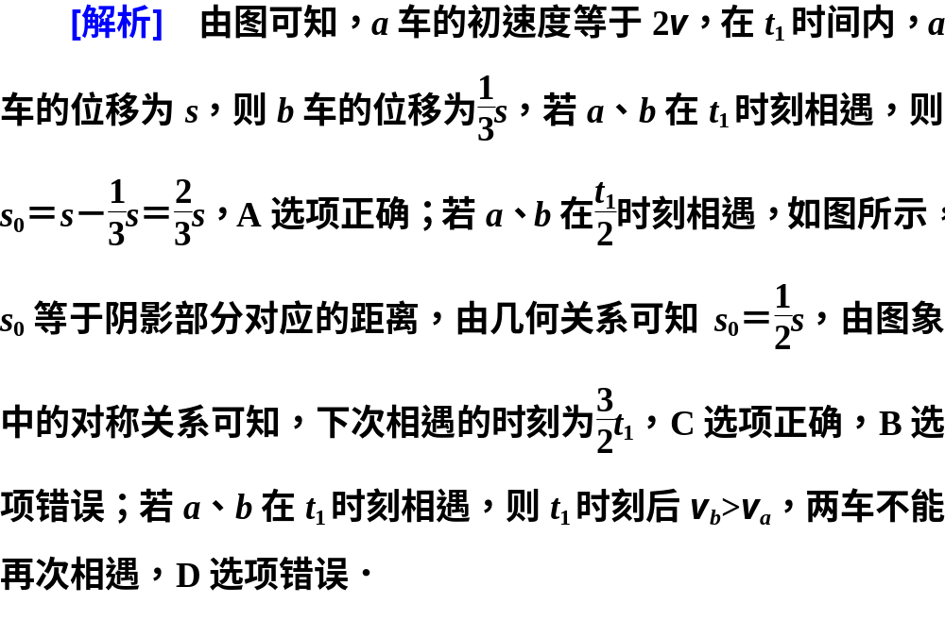

Slide 28
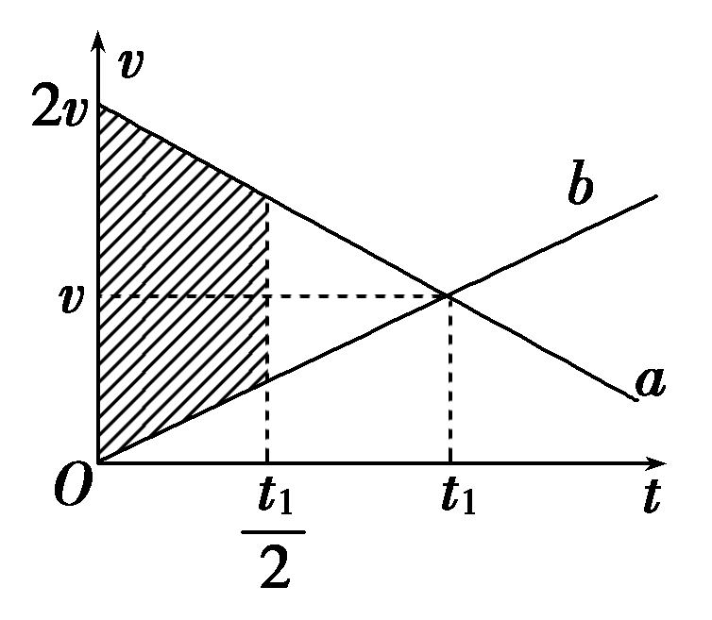

Slide 29

迁移训练
点击图标进入…

Slide 30
谢谢观看！

